Slide 1

Навчально-пізнавальна діяльність, як один з напрямків моделі управління науково-методичною роботою педагогічного колективу

Slide 2
Навчально-пізнавальна діяльність спрямована на:
- формування психологічної передумови позитивного ставлення вчителя до творчої діяльності;
- формування свідомості педагога, відкритого до розв’язання освітніх проблем;
- використання елементів інноваційних педагогічних технологій.

Slide 3
Заняття психолого-педагогічного семінару
Оперативні методичні наради по ознайомленню педагогічних працівників з нормативними документами
Методично-оперативні наради
Форми навчально-пізнавальної діяльності
Курсова перепідготовка вчителів
Індивідуальні методичні консультації
Групові методичні консультації

Slide 4
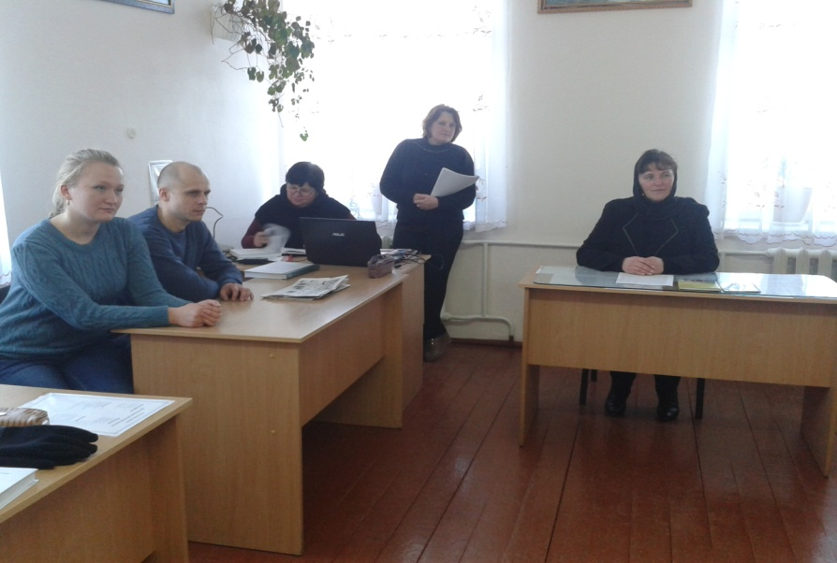
Заняття психолого-педагогічного семінару
Методично-оперативні наради
Індивідуальні методичні консультації
Для проведення занять складається план підготовки, яким передбачено теоретичний, практичний і підсумковий блоки. В практичному блоці використовуються семінари, розв’язання педагогічних ситуацій та інші інтерактивні вправи.

Slide 5
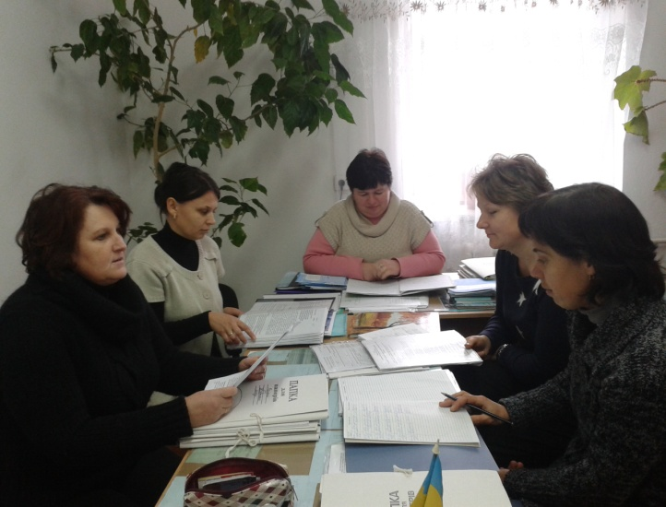
Групові методичні консультації
Оперативні методичні наради по ознайомленню педпрацівників з нормативно-правовими документами
Курсова перепідготовка вчителів
Результативність якої вивчається і аналізується на засіданнях методичних об'єднань, засіданнях творчої групи “Пошук”, засіданнях методичної ради школи.

Slide 6
“Хороші вчителі створюють хороших учнів”
М.Остроградський
Психолого-педагогічний семінар за темою
“Психолого-педагогічний супровід розвитку учня у системі особистісно орієнтованого підходу до навчально-виховного процесу»
Мета психолого-педагогічного семінару:
Активізувати діяльність педагогічних працівників щодо формування компетентної психологічно-свідомої особистості в умовах особистісно орієнтованого тпідходу до навчально-виховного процесу

Slide 7
Пріоритні напрямки психолого-педагогічного семінару
створення позитивного психоемоційного клімату в педагогічному середовищі;
підготовка вчителів до якісної реалізації нових Державних стандартів, навчальних програм;
підвищення професійної компетентності педагогів шляхом самоосвітньої діяльності;
створення умови до самоусвідомленого дотримання педагогічної етики та збереження психічного здоров'я педагогів;
розвивати комунікативні вміння та навички вчителів;
визнання ролі вчителя у формуванні позитивних якостей особистості учнів.

Slide 8
План роботи психолого-педагогічного семінару у Дубенківській ЗОШ І-ІІ ступенів
№ | Назва | Форма проведення | Дата | Відповідальний
1 | Проблема психолого- педагогічноївзаємодії: роль типу темперамента вчителя та учнів у навчально – виховномупроцесі | Тренінг | 29.09 2015р. | Лабіш В.С.
2 | Організація роботи з обдарованими дітьми «Азбука родинного виховання». Проблема наступності | Круглий стіл | 20.10 2015р. | Лабіш В.С. Вчителі-предметники
3 | Організація роботи з обдарованими дітьми «Азбука родинного виховання». Проблема наступності | Круглий стіл | 24.11 2015р. | Лабіш В.С. Панчишин В.Б.
4 | Диференційований підхід до викладання уроків природничого циклу | Обмін досвідом | 22.12 2015р. | Черковський М.Т.,Лабіш В.С.

Slide 9
№ | Назва | Форма проведення | Дата | Відповідальний
5 | Розвиток пізнавальних здібностей учнів на основі особистісно – орієнтованого навчання | Обмін досвідом | 26.01. 2016р. | Лабіш В.С. Фесьо Г.Г.
6 | Розвиток пізнавальних та творчих здібностей учнів на уроках англійської мови шляхом проектних технологій | Відкриті уроки. Семінар. |  | Лабіш В.С. Демчишин М.В.
7 | Особистість вчителя в розвитку креативних здібностей учнів | Розігрування ситуативних педмоментів |  | Лабіш В.С. Макарійй О.В.
8 | Підготовка педагога до взаємодії із здібними обдарованими дітьми в умовах сучасної освітньої системи | Педагогічні читання |  | Лабіш В.С. Вчителі поч.ланки
9 | Підсумки роботи психолого – педагогічного семінару за 2015-2016 н.р. Затвердження плану роботи п\п семінару на 2016 – 2017 н.р. | Семінар |  | Лабіш В.С. Педагоги

Slide 10
Основні вимоги до підготовки проведення психолого-педагогічного семінару:
Потребує високої кваліфікації організаторів методичної роботи;
Вимагає взаємозв'язку теорії-практики;
При проведенні занять психолого –педагогічного семінару особливо необхідно забезпечити обстановку творчості , неформального спілкування;
Потребує залучення вчителів до творчої науково-дослідницької діяльності

Slide 11
Висновки:
Ефективна форма залучення вчителів до творчої науково-дослідницької діяльності;
Колективне вирішення навчально-виховних завдань ;
Підвищує загальну і педагогічну культуру учасників семінару;
Сприяє формуванню вмінь та навичок застосування інноваційних технологій в на уроках та в позаурочний час

